Slide 1
欢迎各位同学们在这个课堂学习
商育民: 13638688601

Slide 2

热学

Slide 3
热运动是物体中分子或原子的无规则运动。
研究分子热运动的规律的理论称为热学。

Slide 4
第9章 气体动理论

Slide 5
第1节 热力学系统和运动状态
一,热力学系统
热学的研究的对象(东西)称为热力学系统，系统。
系统之外的对象就叫外界。
系统和外界只是一种指定，比如你现在想研究心脏，那么心脏之外的所有一切，就外界。
又比如，你关心身体中的血液循环情况，则身体其它部分，都是外界，包括血管。
再比如，研究发动机气缸中的气体，则发动机的其它部分，包括气缸，都是外界。

Slide 6

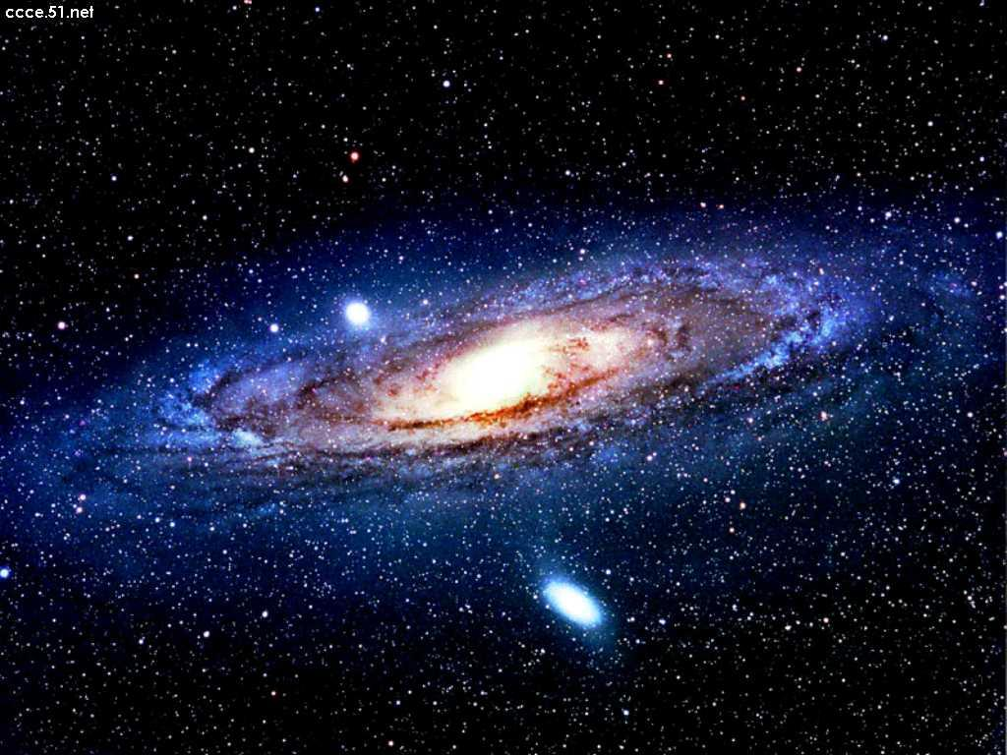

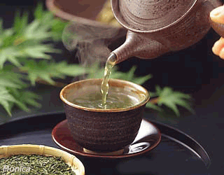
第1节 热力学系统和运动状态
一,热力学系统
系统分为：孤立系统、封闭系统、开放系统。
孤立系统
封闭系统
开放系统

Slide 7
第1节 热力学系统和运动状态
二,宏观量与微观量
研究系统状态和状态演化，有两种方法：
热力学
、气体动理论
热力学：宏观理论，用V、T、p等宏观量描述系统性质。
气体动理论：微观理论，用分子质量、x、动量等。

Slide 8
第1节 热力学系统和运动状态
三,平衡态与状态参量
状态分2类：平衡态、非平衡态。
看一个实例：
…
…
真空
正在扩散
达到不再变化的状态
实验证明：
如系统不受外界影响，经一段时间后必达到一不变
态
变化状态则是非平衡态。
这个平衡态将一直保
——平衡态。
持，受外界影响才被破坏。

Slide 9
第1节 热力学系统和运动状态
三,平衡态与状态参量
状态分2类：平衡态、非平衡态。
看一个实例：
…
…
真空
正在扩散
达到不再变化的状态
实验证明：
如系统不受外界影响，经一段时间后必达到一不变
态
变化状态则是非平衡态。
这个平衡态将一直保
——平衡态。
持，受外界影响才被破坏。
比如，一个刚刚加满的水杯中的开水：
冷却，
渐渐与杯子外的室温一
开始，杯中的水温度100°，
致。

Slide 10
第1节 热力学系统和运动状态
三,平衡态与状态参量
状态分2类：平衡态、非平衡态。
看一个实例：
…
…
真空
正在扩散
达到不再变化的状态
实验证明：
如系统不受外界影响，经一段时间后必达到一不变
态
变化状态则是非平衡态。
这个平衡态将一直保
——平衡态。
持，受外界影响才被破坏。
再比如，一滴墨汁掉进一杯水中：
开始，墨汁只是在水中很小的区域，
慢慢扩散，
渐渐与杯中
均匀。

Slide 11
第1节 热力学系统和运动状态
三,平衡态与状态参量
系统处于平衡态，需一组物理量集合表示——状态参量。
如质量为m、分子数为N的气体处平衡态时，其压强p、温度T、质量密度ρ、分子数密度n 等都可用来确定这个平衡态，成为状态参量。
实验表明: 状态参量T、p、 V 等满足方程
T=T(p,V, …)
确定下来——状态方程。
以独立的状态参量为坐标所画出的图叫状态图。
p
状态图上，点对应状态。
1
p₁
p₂
2
o
V₁
V₂
V

Slide 12
第1节 热力学系统和运动状态
四,热力学过程、过程曲线
状态变化有一个过程：
…
…
真空
开始的状态
中间态
最后的状态
初态
不是准静态
末态
从初态→末态的过程——热力学过程（过程）。
中间状态也是平衡态——准静态过程。
否则叫非
准静态过程。
无限缓慢的热力学过程往往是准静态热力学过程
上面的抽掉中间隔板系统不能实现准静态过程，但下面缓慢移动的气缸中可以实现：
…
…

Slide 13
第1节 热力学系统和运动状态
四,热力学过程、过程曲线
准静态过程的所有中间态都可在状态图上表示，
p
p₁
1
p₂
2
o
V₁
V₂
V
连成一条曲线——过程曲线。
…
…

Slide 14

第1节 热力学系统和运动状态
五,温度、热力学第0定律
实验证明：系统A、B与系统C接触，且都与系统C达成热平衡，则A、B也处于热平衡——热力学第0定律。
热力学第0定律是能够进行温度测量的依据。
热力学第0定律也是温度定义的依据。
温度的数字表示——温标。
温标与测温物质有关。
以热力学第二定律为基础可定义与测温物质无关的温标，与摄
氏温标的关系：

Slide 15
第2节 理想气体状态方程与微观模型
一,理想气体
气体是热力学中较简单的热力学系统。
理想气体是最简单的热力学系统。
理想气体只需3个状态参量T、p、V，即可描述清楚。
一定质量的气体在温度不变时，压强和体积之间的乘积为常数，此为玻意耳定律，即
pV=C。
严格遵守玻意耳定律的气体叫理想气体。

Slide 16




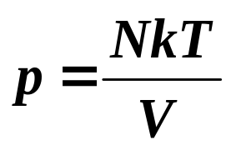

第2节 理想气体状态方程与微观模型
二,理想气体状态方程
3个量之间满足
其中ν＝m/M为气体摩尔数，M为气体摩尔质量，
R＝8.31J/(mol.K)
为气体普适常数。
由阿伏伽德罗常数N_{A}=6.022×10²³ (1/mol)引入玻耳兹曼常数
则
分子数密度

Slide 17
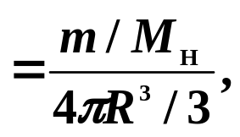


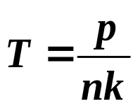
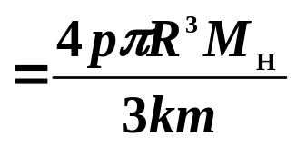
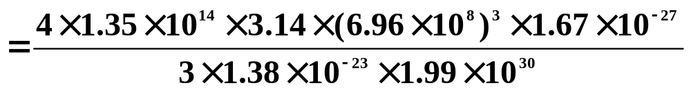

第2节 理想气体状态方程与微观模型
二,理想气体状态方程
【例题9-2】设太阳为密度均匀氢气体球，如中心压强为1.35×10¹⁴
pa，估计太阳中心温度。
【解】
氢原子质量
太阳的气体分子密度
太阳质量
由
太阳半径
得
这是一个足以维持太阳发生氢聚变的温度。

Slide 18


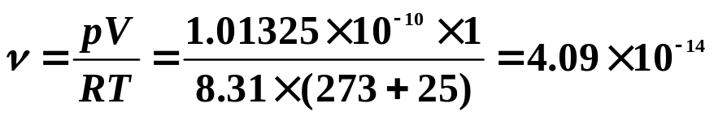
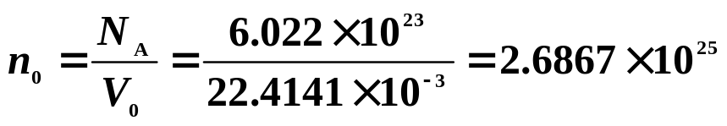




9-T2 实验室中能够获得的最佳真空度约1.01325×10⁻¹⁰Pa，（1）求在室温（设为25°）下这样的“真空”中每立方米内有多少个分子；（2）先求出在标标准状态下每立方米内气体的分子数（洛喜密脱常数），再把它和上面一问结果进行比较。
【解】
(个/立方米)
差15个数量级
(个/立方米)
地球表面上的真空，往往都不是严格的真空。
温度必须变换成绝对温度才能参与计算，单位叫K

